Slide 1

Cüzdan Uygulaması
İbrahim Vahit AÇAR
1191602054

Slide 2
Elektronik Cüzdanım Uygulamasının Amacı
Online olarak bütçe takip imkanı.
Eski harcama ve gelirlerinizi tarihiyle beraber listeleyip kullanıcıya gösterebilmek.
Son durumdaki harcama ve gelir durumunu gösterebilmek.

Slide 3

Giriş Sayfamız
Elektronik Cüzdanım uygulamamızın giriş arayüzüdür.

Slide 4
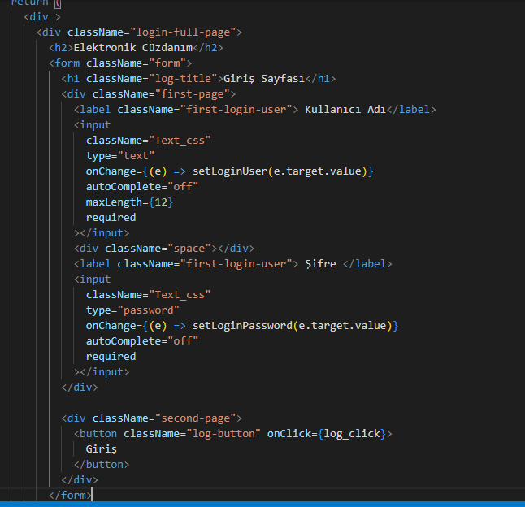
Giriş Sayfamız
Kullanıcı adında text tipinde ve şifre adında password tipinde veri alan inputlar belirledik.
Giriş adında bizi doğru olduğunda /home adresine göndericek button belirledik.
Görünüş içinde hepsinin classNamelerini adlandırıp css’lerini belirledik.

Slide 5
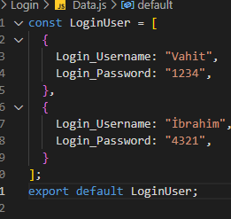
Giriş Datamız
Giriş yapabilmek için kullanıcıların sahip olması gereken Datayı tutmasıiçin LoginUser’ı tanımladık ve export ettik.

Slide 6
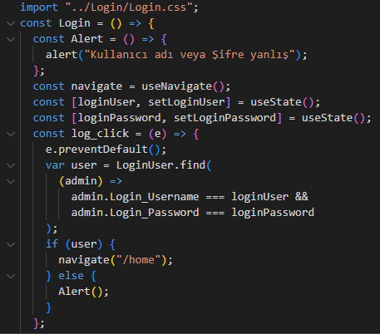
Girilen Bilgileri Doğrulama
UseState fonksiyonunu kullanarak kullanıcı adı ve şifreye yazdığımız datayı setLoginUser ve setLoginPassworda atadık.
LoginUser.find ile girilen değerleri datamızla karşılaştırdık.
Yanlışsa hata varmesi için Alert()’e doğruysa /home’a gitmesi için if else belirledik.

Slide 7
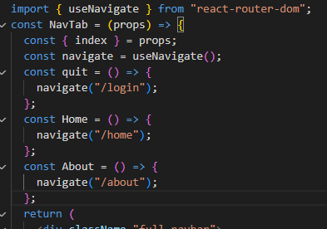
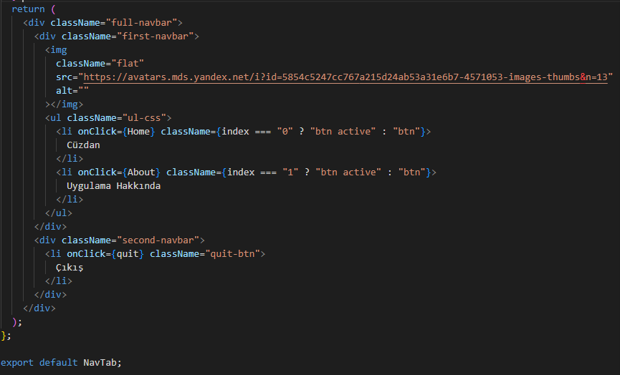
NavTab ve Sayfa geçişleri
Sayfanın üst kısmında geçebileceğimiz sayfalar ve adresleri.

Slide 8
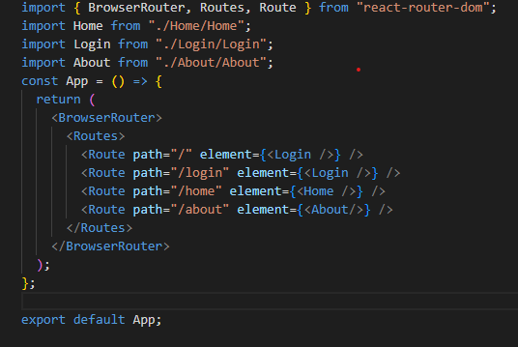
App.js Routes
Hangi adresin hangi sayfaya ait olduğunu belirledik

Slide 9
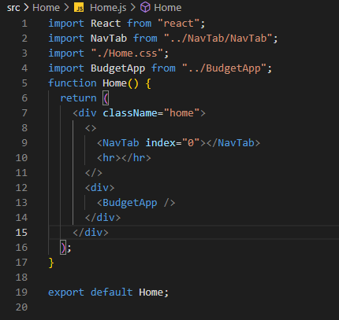
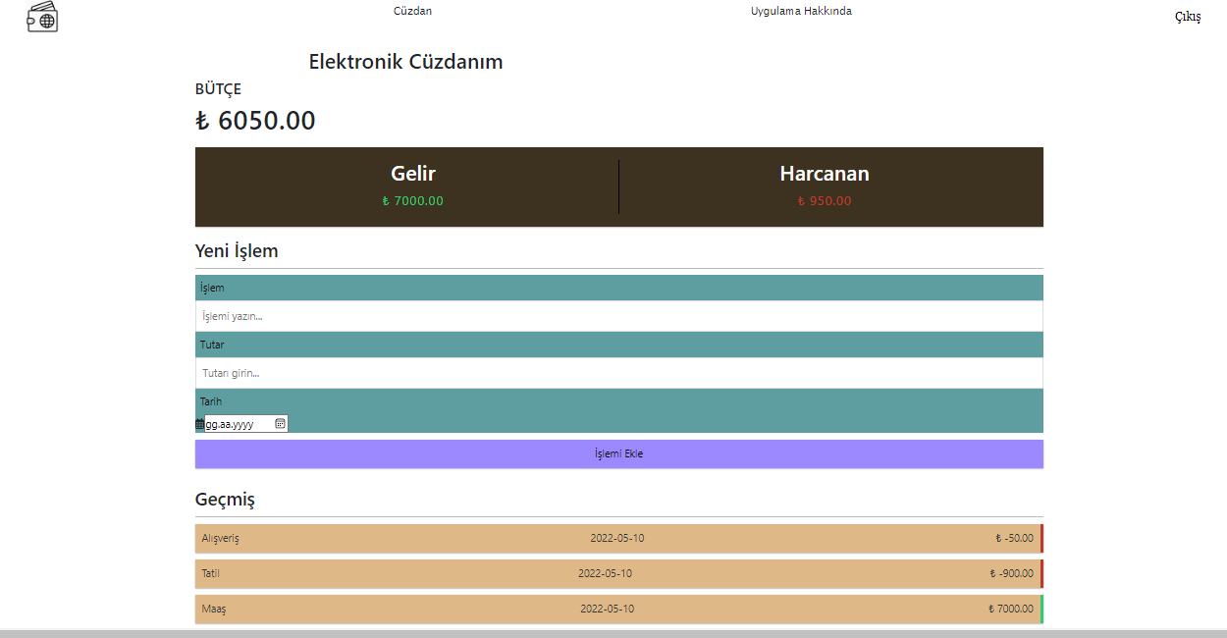
/home Sayfamız

Slide 10
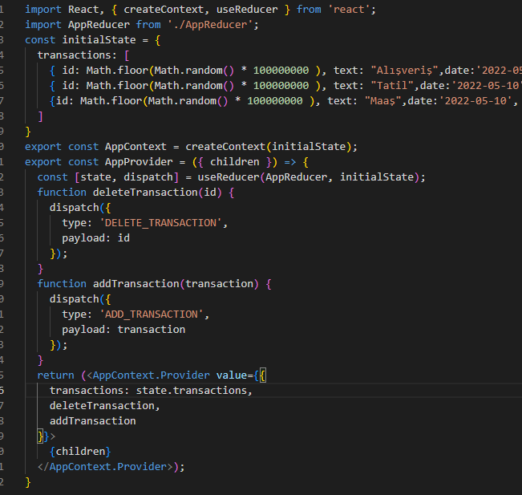
AppContext.js
Aynı veriyi çok sayıda componentte kullanmamız gerektiği için Context Apı kullandık.Bunun için payşalabilir bir state oluşturmamız lazım.
Paylaşılabilir bir state oluşturmak için React.createContext() metodunu kullanırız.
AppContext Provider oluşturduğumuz contexti kullanacak componentlerin erişebilmesini sağlayan ,context güncellemelerinde bu componentlerin yeniden render olmasını sağlar.
Value isminde bir prop alır ve bu prop ile context değerlerini child componentlere aktarılır.

Slide 11

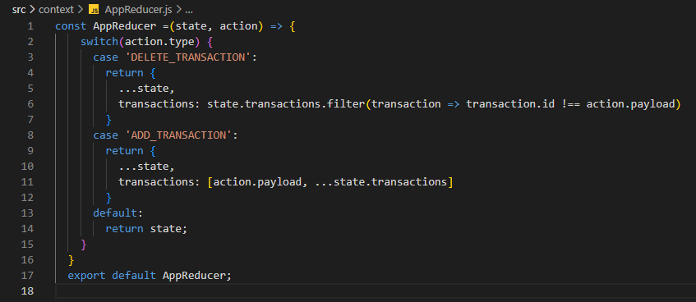
AppReducer.js
useReducer dispatch ve state bilgisini alır.
dispatch fonksiyonu gönderdiğimiz “string” komutunu ilgili reducer (state, action) olarak iletilmesinden sorumludur
Sonrasında bileşenimiz tekrardan render edilir.

Slide 12
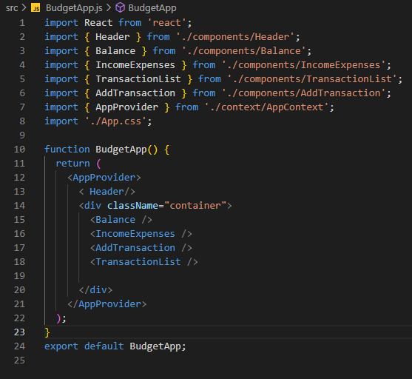
BudgetApp.js
Uygulamamızın componentlerini buraya çağırıp tek sayfalık uygulamamızın gösterilmesi gereken sırayla yerleştiririz.
AppProviderı import edip componetleri çevreleriz.

Slide 13
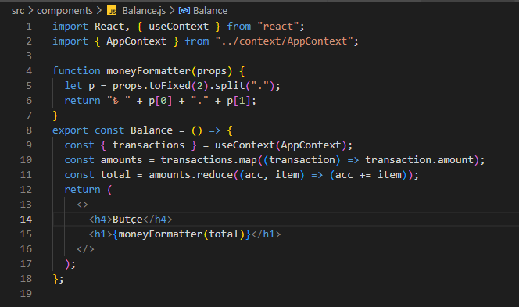
Balance.js
useContext kullanarak dataya ulaşıp amounts.reduce ile değerlerin toplamını elde ederiz.
moneyFormatter ile ne türde yazıcağımızı belirleriz.

Slide 14
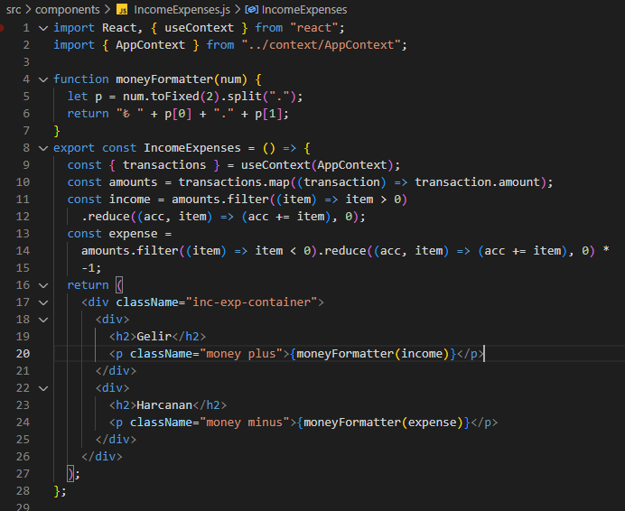
IncomeExpenses.js
transaction.amountdaki değerlerin ‘-’ veya ‘+’ olmasına göre gelir ve harcanan değerler belilenir.
MoneyFormatter sayesinde düzgün bir şekilde gösterilir.

Slide 15
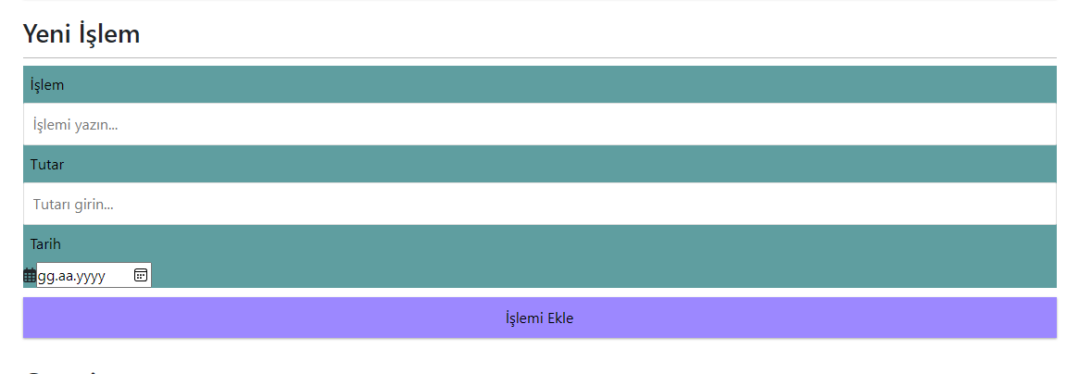
AddTransaction.js
Yeni işlem eklemek için kullanırız.
Aldığımız yeni değerleri useState kullanarak atarız.
Yeni işlemin değerleri ana datamıza eklenmesi için addTransaction(newTransaction); yazılır.Buda appReducerdaki ‘Add Transaction’ durumunu çalıştırır.

Slide 16
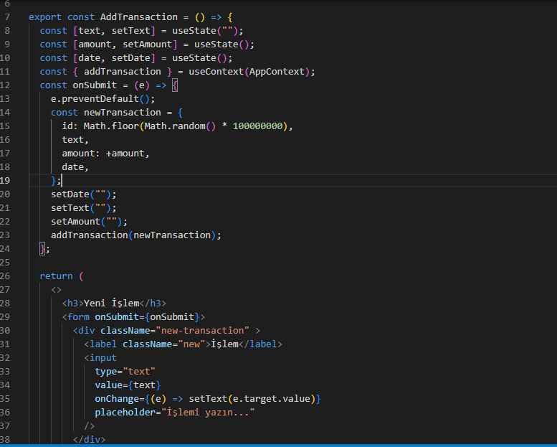
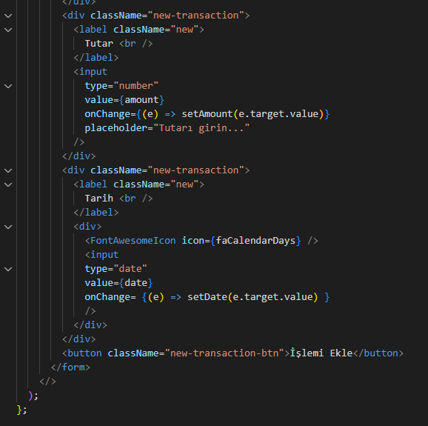
AddTransaction.js

Slide 17
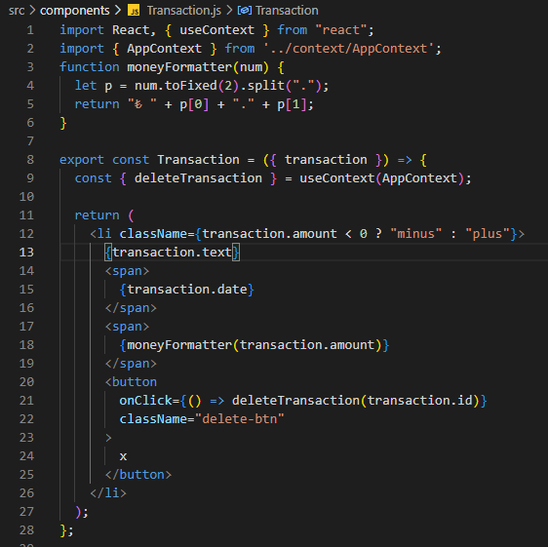
Transaction.js
İşlemlerin yazılma şeklini belirledik.
deleteTransactiona butona tanımlayıp çalıştığında transaction.id’yi ‘Delete Transaction’ durumuna gönderir.

Slide 18
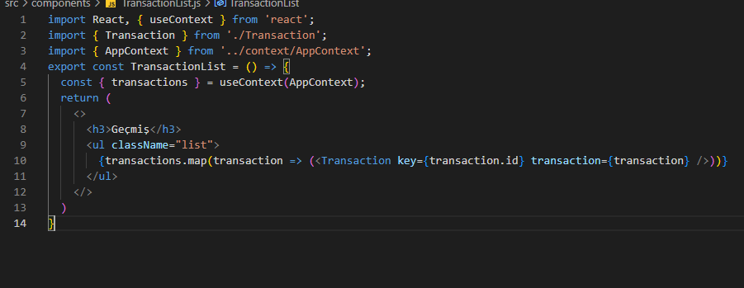
TransactionList.js
İşlemleri listeleme

